Slide 1
Congresso Nacional
Conselho de Comunicação Social
A Missão da EBC na Comunicação Pública do país
Akemi Nitahara
Rio de Janeiro, 8 de agosto de 2016

Slide 2

Orgulho de ser EBC

Slide 3







Comunicação Pública
Não é novidade nem invenção brasileira!!
1922
1926
1936
1951
1953
1956
1969

Slide 4
Comunicação pública
Construção da cidadania;
Utilidade pública;
Interesse público;
Sustentar a cidadania;
Promover a educação;
Estimular a criatividade e excelência cultural;
Diminuir a concentração dos veículos;
Aumentar a pluralidade de vozes e opinões na mídia.

Slide 5
No Brasil …
Constituição Federal, Capítulo V, Art. 223: complementaridade da radiodifusão pública, estatal e comercial;
Modelo comercial implantado desde o início;
Falta entendimento sobre o que é comunicação pública (BUCCI, 2008);
Confusão entre estatal (governamental) X público;
Décadas de 60 e 70 – TV Cultura de São Paulo e TVE do Rio de Janeiro, com alcance regional.

Slide 6
EBC – Histórico
Radiobras constituída pelo decreto nº 77.698, de 27 de maio de 1976;
1988 – incorporação da EBN (1979), nascida da Agência Nacional (Era Vargas);
1998 – criação da Agência Brasil e da NBR;
Movimento pela democratização da mídia ganha força a partir da década de 90;
“Era Bucci”, de 2003 a 2007;
2007 – Segundo Fórum Nacional de TVs Públicas e a Carta de Brasília;
EBC criada pela lei nº 11.652, de 7 de abril de 2008, da fusão da Radiobras com a TVE do Rio de Janeiro.

Slide 7






Slide 8
EBC
  Missão: Criar e difundir conteúdos que contribuam para a formação crítica das pessoas.
  Visão: Ser referência em comunicação pública.
  Valores: Temos compromisso com a comunicação pública. Acreditamos na independência nos conteúdos, na transparência e na gestão participativa. Defendemos os direitos humanos, a liberdade de expressão e o exercício da cidadania. Valorizamos as pessoas e a diversidade cultural brasileira. Cultivamos a criatividade, a inovação e a sustentabilidade.

Slide 9
Princípios (Art. 2º):
  I - complementaridade entre os sistemas privado, público e estatal;
  II - promoção do acesso à informação por meio da pluralidade de fontes de produção e distribuição do conteúdo;
  III - produção e programação com finalidades educativas, artísticas, culturais, científicas e informativas;
  IV - promoção da cultura nacional, estímulo à produção regional e à produção independente;
  V - respeito aos valores éticos e sociais da pessoa e da família;
  VI - não discriminação religiosa, político partidária, filosófica, étnica, de gênero ou de opção sexual;
  VII - observância de preceitos éticos no exercício das atividades de radiodifusão;
  VIII - autonomia em relação ao Governo Federal para definir produção, programação e distribuição de conteúdo no sistema público de radiodifusão; e
  IX - participação da sociedade civil no controle da aplicação dos princípios do sistema público de radiodifusão, respeitando-se a pluralidade da sociedade brasileira.

Slide 10
Objetivos (Art. 3º):
  I - oferecer mecanismos para debate público acerca de temas de relevância nacional e internacional;
  II - desenvolver a consciência crítica do cidadão, mediante programação educativa, artística, cultural, informativa, científica e promotora de cidadania;
  III - fomentar a construção da cidadania, a consolidação da democracia e a participação na sociedade, garantindo o direito à informação, à livre expressão do pensamento, à criação e à comunicação;
  IV - cooperar com os processos educacionais e de formação do cidadão;
  V - apoiar processos de inclusão social e socialização da produção de conhecimento garantindo espaços para exibição de produções regionais e independentes;
  VI - buscar excelência em conteúdos e linguagens e desenvolver formatos criativos e inovadores, constituindo-se em centro de inovação e formação de talentos;
  VII - direcionar sua produção e programação pelas finalidades educativas, artísticas, culturais, informativas, científicas e promotoras da cidadania, sem com isso retirar seu caráter competitivo na busca do interesse do maior número de ouvintes ou telespectadores;
  VIII - promover parcerias e fomentar produção audiovisual nacional, contribuindo para a expansão de sua produção e difusão; e
  IX - estimular a produção e garantir a veiculação, inclusive na rede mundial de computadores, de conteúdos interativos, especialmente aqueles voltados para a universalização da prestação de serviços públicos.
  Parágrafo único. É vedada qualquer forma de proselitismo na programação.

Slide 11
Autonomia
Mandato do diretor-presidente não coincidente com o do presidente da república;
Ouvidoria;
Conselho Curador;
Independência editorial do governo para produção e distribuição de conteúdo.

Slide 12
Autonomia?
Financiamento majoritário da União;
Vinculação direta à Secretaria de Comunicação da presidência da República;
Consad composto por maioria de membros do governo:
  Secom;
  MPOG;
  MiniCom;
  Diretor-presidente da EBC;
  Representante dos funcionários.

Slide 13
Seminário Modelo Institucional – agosto/2015
Propostas para aumentar a autonomia:
  Diferenciação visual e estrutural da EBC Serviços (NBR e Voz do Brasil);
  Ampliar o debate sobre comunicação pública com a sociedade;
  Participação social na escolha do diretor-presidente;
  Critérios para ocupação de cargos por funcionários do quadro;
  Quarentena para ex-ocupantes de cargos comissionados na Secom (evitar a porta-giratória);
  Desvinculação da Secom (Cultura? Educação? Fundação?)

Slide 14
Financiamento
  Dotação orçamentárias da União;
  Publicidade institucional;
  Distribuição da publicidade legal;
  Patrocínios culturais;
  Prestação de serviços;
  Doações, legados e subvenções;
  No mínimo, de 75% da arrecadação da Contribuição para o Fomento da Radiodifusão Pública, criada com a lei 11.652 e em questionamento na justiça.

Slide 15
Financiamento

Slide 16
Conselho Curador
Zelar pelos princípios e pela autonomia da EBC, impedindo que haja ingerência indevida do Governo e do mercado sobre a programação e gestão da comunicação pública;
Representar os anseios da sociedade, em sua diversidade, na aprovação das diretrizes de conteúdo e do plano de trabalho da empresa;
Fundamental para que a EBC seja de fato pública;
Para garantir que suas decisões sejam tomadas em nome do interesse público, a maior parte de seus membros representa a sociedade civil no colegiado e são escolhidos por meio de consulta pública;
É a única instância com poder de destituir o diretor-presidente da EBC, caso sejam dados dois votos de desconfiança.

Slide 17
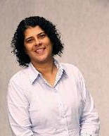
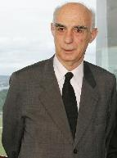
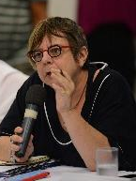
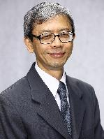
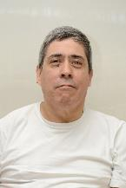
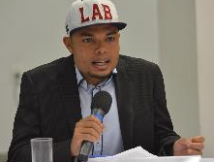
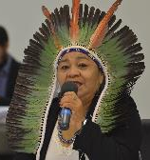
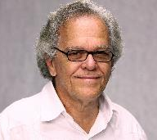
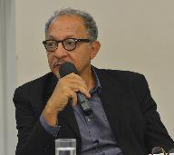
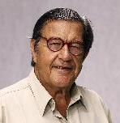
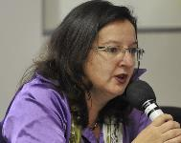
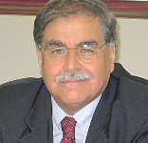

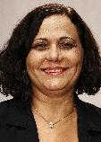
Conselho Curador – membros

Slide 18
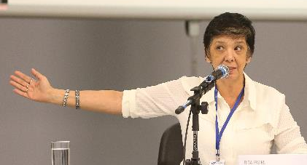
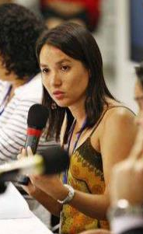
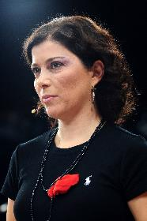
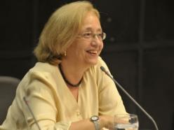
Conselho Curador – membros
Representantes do Senado e da Câmara
Quatro ministros:
Cultura
Secom
Educação
Ciência e Tecnologia

Slide 19
Manual de Jornalismo
“Somente a verdade”;
Abertura à participação da sociedade;
Construção coletiva, com participação de jornalistas de todas as mídias e consultores externos, além do Conselho Curador;
Prioriza:
  direitos humanos e minorias, mostrando histórias e dando voz a quem não tem na mídia comercial;
Não entram:
  objetificação da mulher, exploração da desgraça alheia, sensacionalismo.

Slide 20
Prêmios
Caminhos da Reportagem – 47 prêmios em 6 anos;
O jornalismo de qualidade já ganhou diversos prêmios, para as equipes de todos os veículos:
  Allianz, Abraciclo, Vladimir Herzog, Petrobras, Tim Lopes, HSBC/Jornalista&Cia, AMB, Embratel, Anamatra, Abraciclo, Abdias Nascimento, FAP-DF, Sebrae, Violência de Gênero, Orgulho Autista, Líbero Badaró, Camélia da Liberdade, TAL.
http://www.ebc.com.br/institucional/sobre-a-ebc/premios-0

Slide 21
Relevância e diferencial
Portal EBC
  3 milhões de usuários únicos por mês;
  100 mil visitantes por dia, pico de 730 mil no dia votação da admissibilidade do impeachment na Câmara;
  Site TV Brasil com 10 mil visitantes por dia, sobe para 50 mil em manifestações e chegou a 578 mil no dia do impeachment.
Radioagência distribui gratuitamente conteúdo jornalístico em áudio para milhares de rádios em todo o Brasil:
  2 mil rádios cadastradas;
  100 mil usuários únicos por mês.
Agência Brasil abastece de matérias e fotos milhares de jornais, sites e blogs pelo Brasil e pelo mundo:
  Central de Conteúdo com 10 mil usuários cadastrados;
  11 milhões de acessos de janeiro a maio de 2016;
  1,5 milhões de visitantes únicos por mês.

Slide 22
Relevância e diferencial
Rádio Nacional da Amazonas e do Alto Solimões são os únicos veículos que chegam a boa parte da população amazônica, ribeirinha e da fronteira;
Rádio Nacional do Rio de Janeiro completa 80 anos em 2016;
Rádio MEC AM RJ sucedeu a primeira rádio do país, a Rádio Sociedade;
Rádio MEC FM, 35 anos, música clássica e erudita;
Rádio Nacional AM Brasília, primeira rádio da Nova Capital, inaugurada antes da cidade, para garantir comunicação aos candangos;
Rádio Nacional FM Brasília, música e promoção da cultura nacional.

Slide 23
Relevância e diferencial
A TV Brasil é campeã em conteúdo infantil na TV aberta e exibição de cinema nacional;
Novela e desenho só com personagens negros;
Primeiro programa LGBT da TV aberta;
Jornal em libras, música clássica, debate sobre a mídia e espaço para artes da periferia;
32 milhões de telespectadores em seis regiões metropolitanas em 2015 (Ibope);
Cabo e parabólica não tem medição.

Slide 24
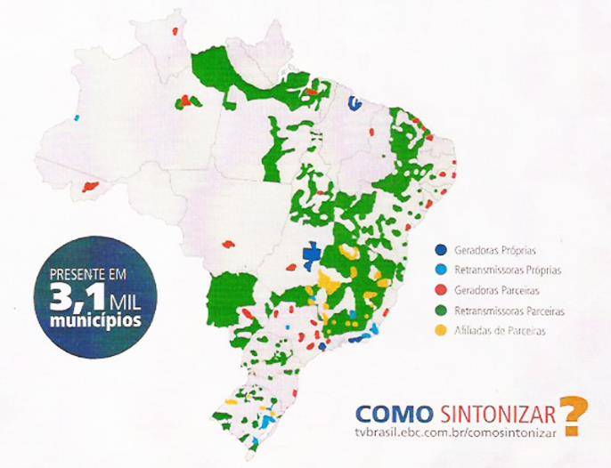
Alcance TV Brasil

Slide 25
Conclusão
A EBC cumpre uma cláusula constitucional;
A comunicação pública está presente em diversos países e é motivo de orgulho nacional;
A relevância é demonstrada no trabalho diferenciado que realiza;
O ataque midiático que vem sofrendo é fruto de reserva de mercado e verba;
Um lado positivo desses ataques é que, com isso, muito mais gente está falando da EBC! Temos oportunidade de conversar sobre comunicação pública e defender o projeto.

Slide 26

Muito Obrigada!!
#FicaEBC
www.ebc.com.br
akemi@ebc.com.br
(21) 97148-1563

